Slide 1
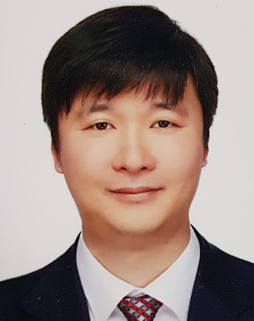
강사 소개
유재명
서울대학교 산업공학과
서울대학교 대학원 인지과학 박사
(주)퀀트랩 대표
연세대학교 객원교수

